Slide 1


ИСПОЛЬЗОВАНИЕ МНЕМОТЕХНИКИ
В РАБОТЕ С ДЕТЬМИ ПО РАЗВИТИЮ РЕЧИ
Подготовила воспитатель Михайлова Л.И.

Slide 2

ЧТО ТАКОЕ МНЕМОТЕХНИКА?
Это система специальных приемов,
обеспечивающих эффективное запоминание,
сохранение и воспроизведение информации.
Мнемотехника призвана облегчить запоминание
и увеличить объем памяти путем образования
дополнительных ассоциаций

Slide 3
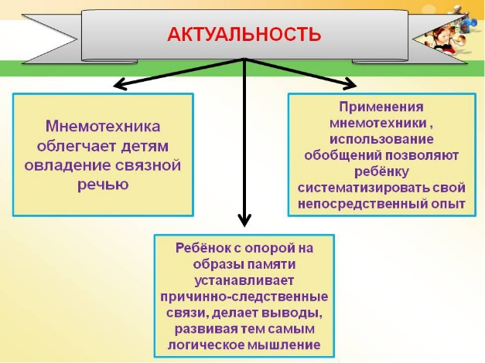

Slide 4


Slide 5


Slide 6
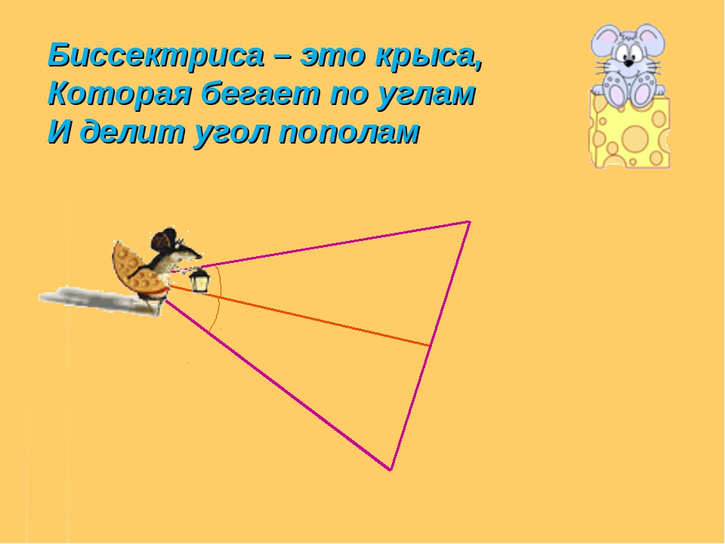

Slide 7
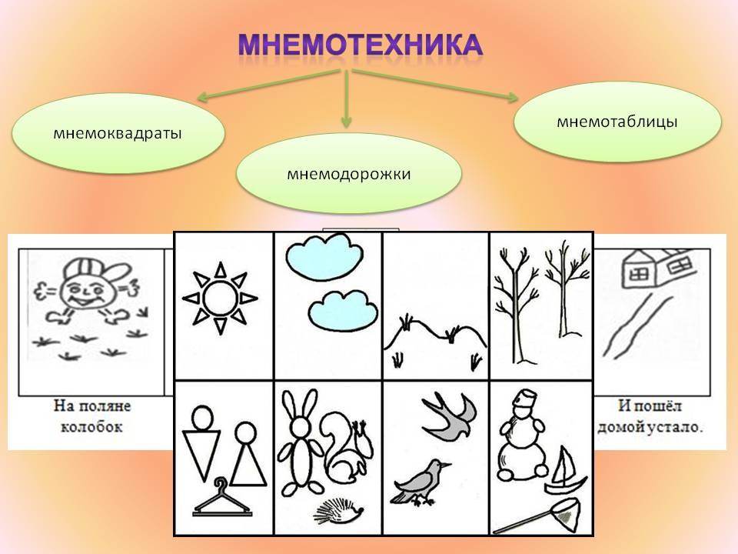

Slide 8
